Slide 1
Интерфейс Power Point 2010. Компонент Лента.
Зачётную проектную работу
выполнила
учитель начальных классов
и преподаватель
изобразительного искусства
МКОУ «Чернореченская СОШ»
Форманюк О. В.
Январь 2014 г.

Slide 2
Презентация – это:
наглядные (графические и аудиовизуальные) материалы, подготовленные при помощи редактора презентаций либо в виде web- сайта, видеоролика и т.д.
доклад с использованием таких наглядных материалов.

Slide 3
Среди наиболее широко распространенных редакторов презентаций можно назвать приложение PowerPoint (различных версий – 95,97,2000, XP,2003, а также новых версий 2007 и 2010) из состава офисного пакета Microsoft Office и приложение Impress из состава свободного пакета программ OpenOffice.org.

Slide 4
Интерфейс PowerPoint.
Пользовательский интерфейс Microsoft Office PowerPoint 2010 был значительно доработан и улучшен в плане функциональности и удобства работы.

Slide 5
Кнопка Файл, а также доработанная лента максимально упрощает работу пользователя с документами и даёт возможность быстрее найти нужный инструмент.

Slide 6
Рассмотрим интерфейс более подробно
Главным элементом пользовательского интерфейса Microsoft Office PowerPoint 2010 является лента, которая идёт вдоль верхней части окна каждого приложения.
На ленте размещены тематические наборы команд, и собраны во вкладках и в группах.
Лента

Slide 7
На вкладках располагаются команды, разгруппированные по группам, которые обычно совместно выполняются для достижения определённых целей.
В PowerPoint 2010 отображена лента с 8-ю вкладками.

Slide 8
При запуске программы первой всегда активна вкладка Главная. Но по мере форматирования слайдов и при переходе к новым объектам работы, автоматически активизируются дополнительные вкладки, необходимые для решения новых задач.

Slide 9
В группах располагаются наборы схожих по действию команд, сформированные по принципу большей близости по типу выполняемой задачи.
Также в группах непосредственно находятся кнопки для выполнения определённых команд или активации меню.

Slide 10
В группе Вставка находится набор инструментов для размещения на слайде:
таблиц
рисунков
Фигур и диаграмм
гиперссылок
надписей
Звука и видео

Slide 11
Например: в группе Дизайн находится набор инструментов по оформлению и редактированию основного фона слайдов.

Slide 12
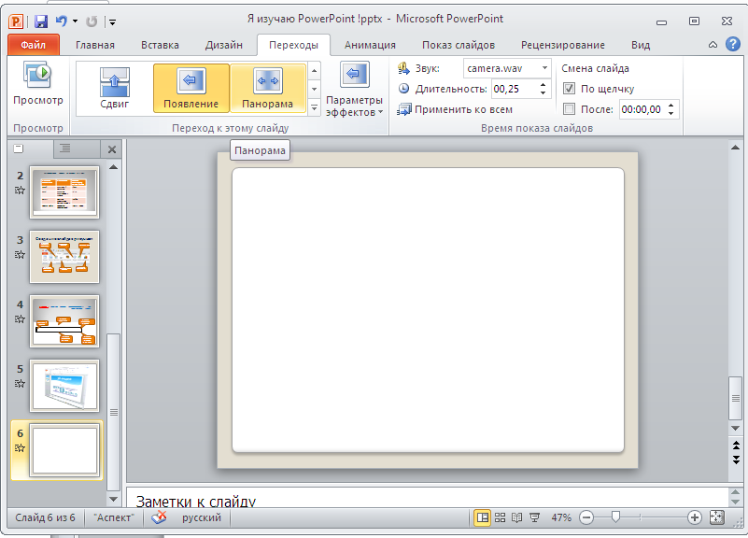
Работая в группе Переходы можно выбрать и просмотреть видеоэффект перехода между слайдами.

Slide 13
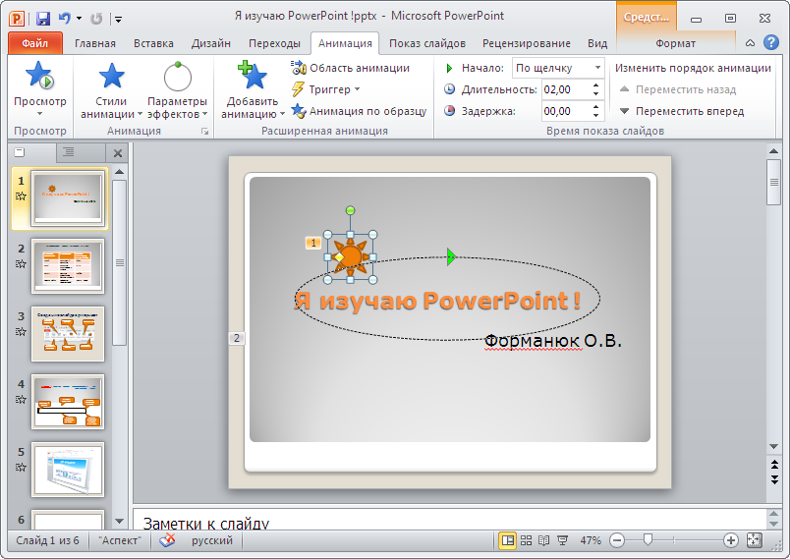
Для работы с анимацией предназначена вкладка ленты Анимация. Размещённые в ней инструменты позволяют создать эффекты анимации: анимации входа (появление объекта на слайде); анимации выделения (менять размер, вращать объект и т.д.); анимации выхода (исчезновение объекта на слайде); анимации перемещения (движение объекта по слайду).

Slide 14
Для того, чтобы настроить дополнительные параметры для показа слайдов нужно перейти на вкладку ленты Показ слайдов. Инструменты этой группы позволяют просмотреть презентацию как с самого начала, так и конкретного слайда; настроить время показа слайдов; скрыть или возобновить показ выбранного слайда.

Slide 15
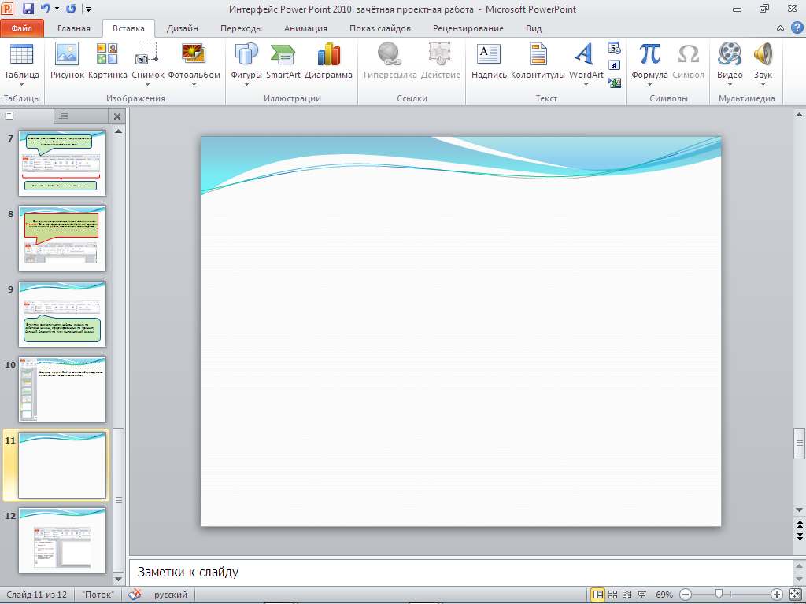
Не маловажную роль играет рабочая область программы Microsoft Office PowerPoint 2010. Эта область находится в центре. Здесь отображается сама презентация, состоящая из отдельных страниц «СЛАЙДОВ».

Slide 16
Слева отображается панель с двумя вкладками «слайд» и «структура». Эта панель обязательно пригодится при каждой работе с презентацией.
Вкладка «слайды» содержит список всех слайдов презентации. Здесь можно менять порядок слайдов, дублировать и удалять слайды.
На вкладке «структура» отображается иерархическая структура, содержащая заголовки и тексты слайдов презентации.

Slide 17
Ниже располагается панель заметок. Сюда можно вписать заметку к каждому слайду
Ещё ниже расположена информационная панель, где отображается порядковый номер текущего слайда и общее количество слайдов в презентации.

Slide 18
Также здесь указывается тема оформления слайда и язык.
Справа можно выбрать режим просмотра и масштаб.

Slide 19
Спасибо за внимание!

